Slide 1
МБДОУ детский сад № 159
Тема: Космос. День Космонавтики
Выполнили: Дети группы «Капельки»
Подготовила: Ходинская К. Л.

Slide 2
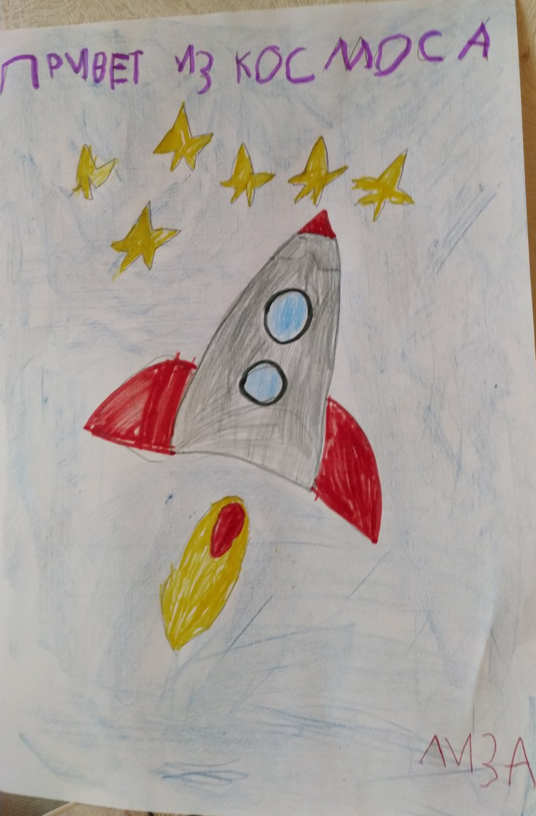

Slide 5
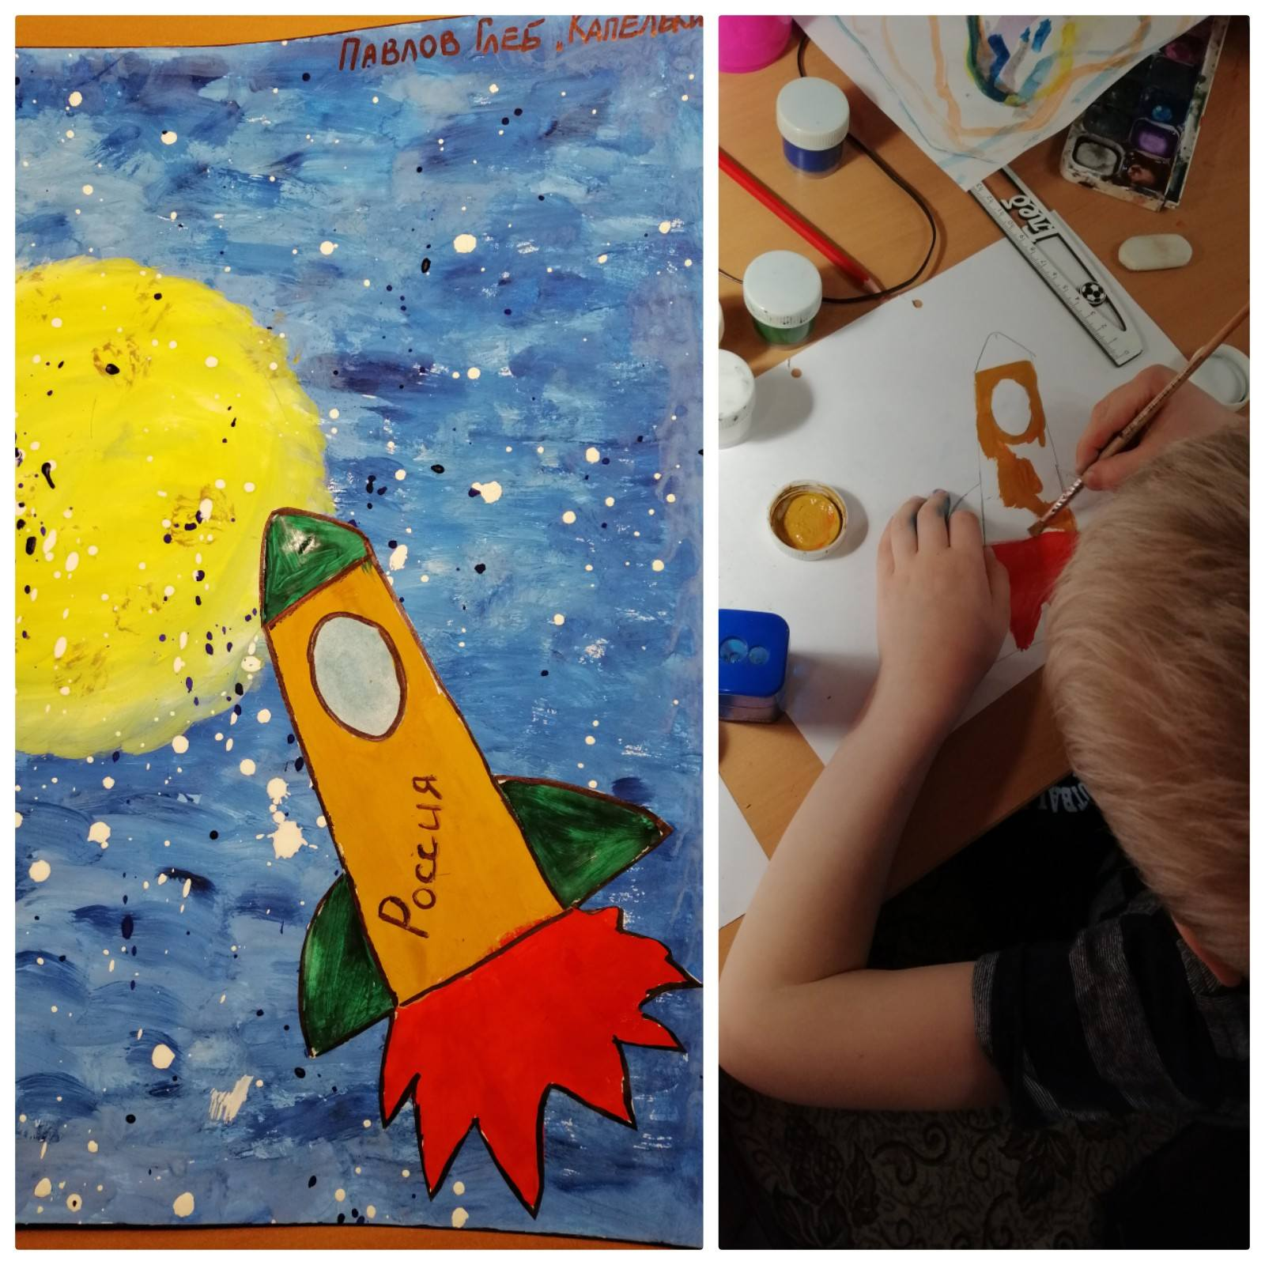

Slide 7
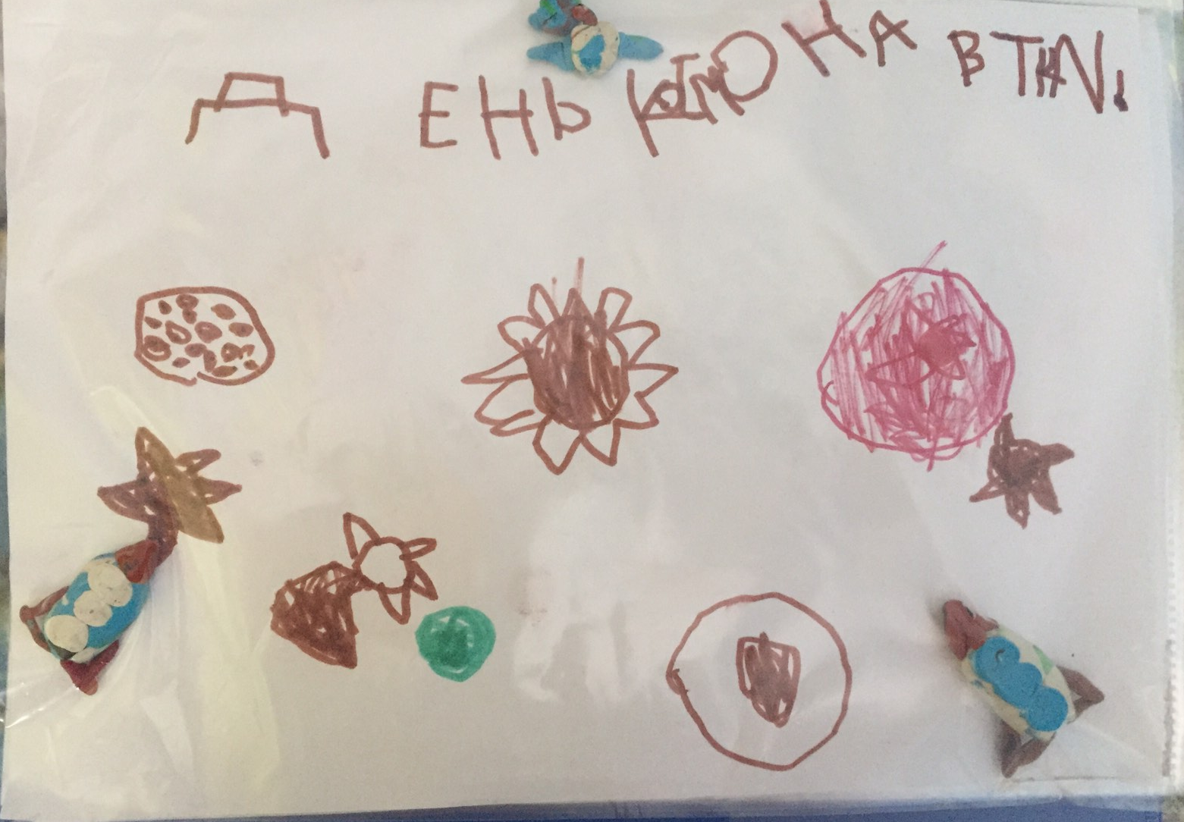

Slide 11
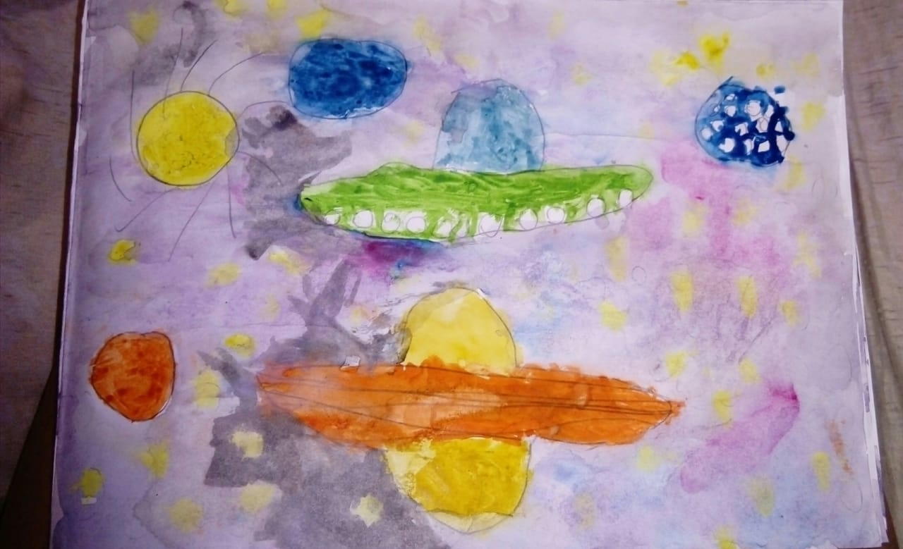

Slide 12
